Slide 1
Tamara Ljubičić, Erasmus koordinatorica
voditeljica Odjela za međunarodnu suradnju i mobilnost

Slide 2
Svrha putovanja
Posjet partnerskom sveučilištu Princess Sumaya u Ammanu
Sudjelovanje na 5. Međunarodnom tjednu u organizaciji PSUT
Upoznavanje s partnerskim sveučilištem PSUT
Prezentacija Filozofskog fakulteta
Razmatranje mogućnosti buduće suradnje
Stjecanje interkulturalnih kompetencija

Slide 3
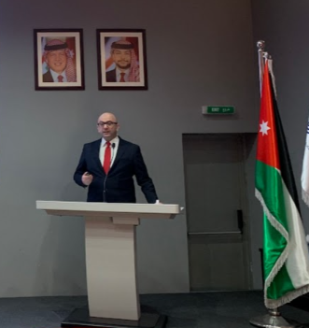
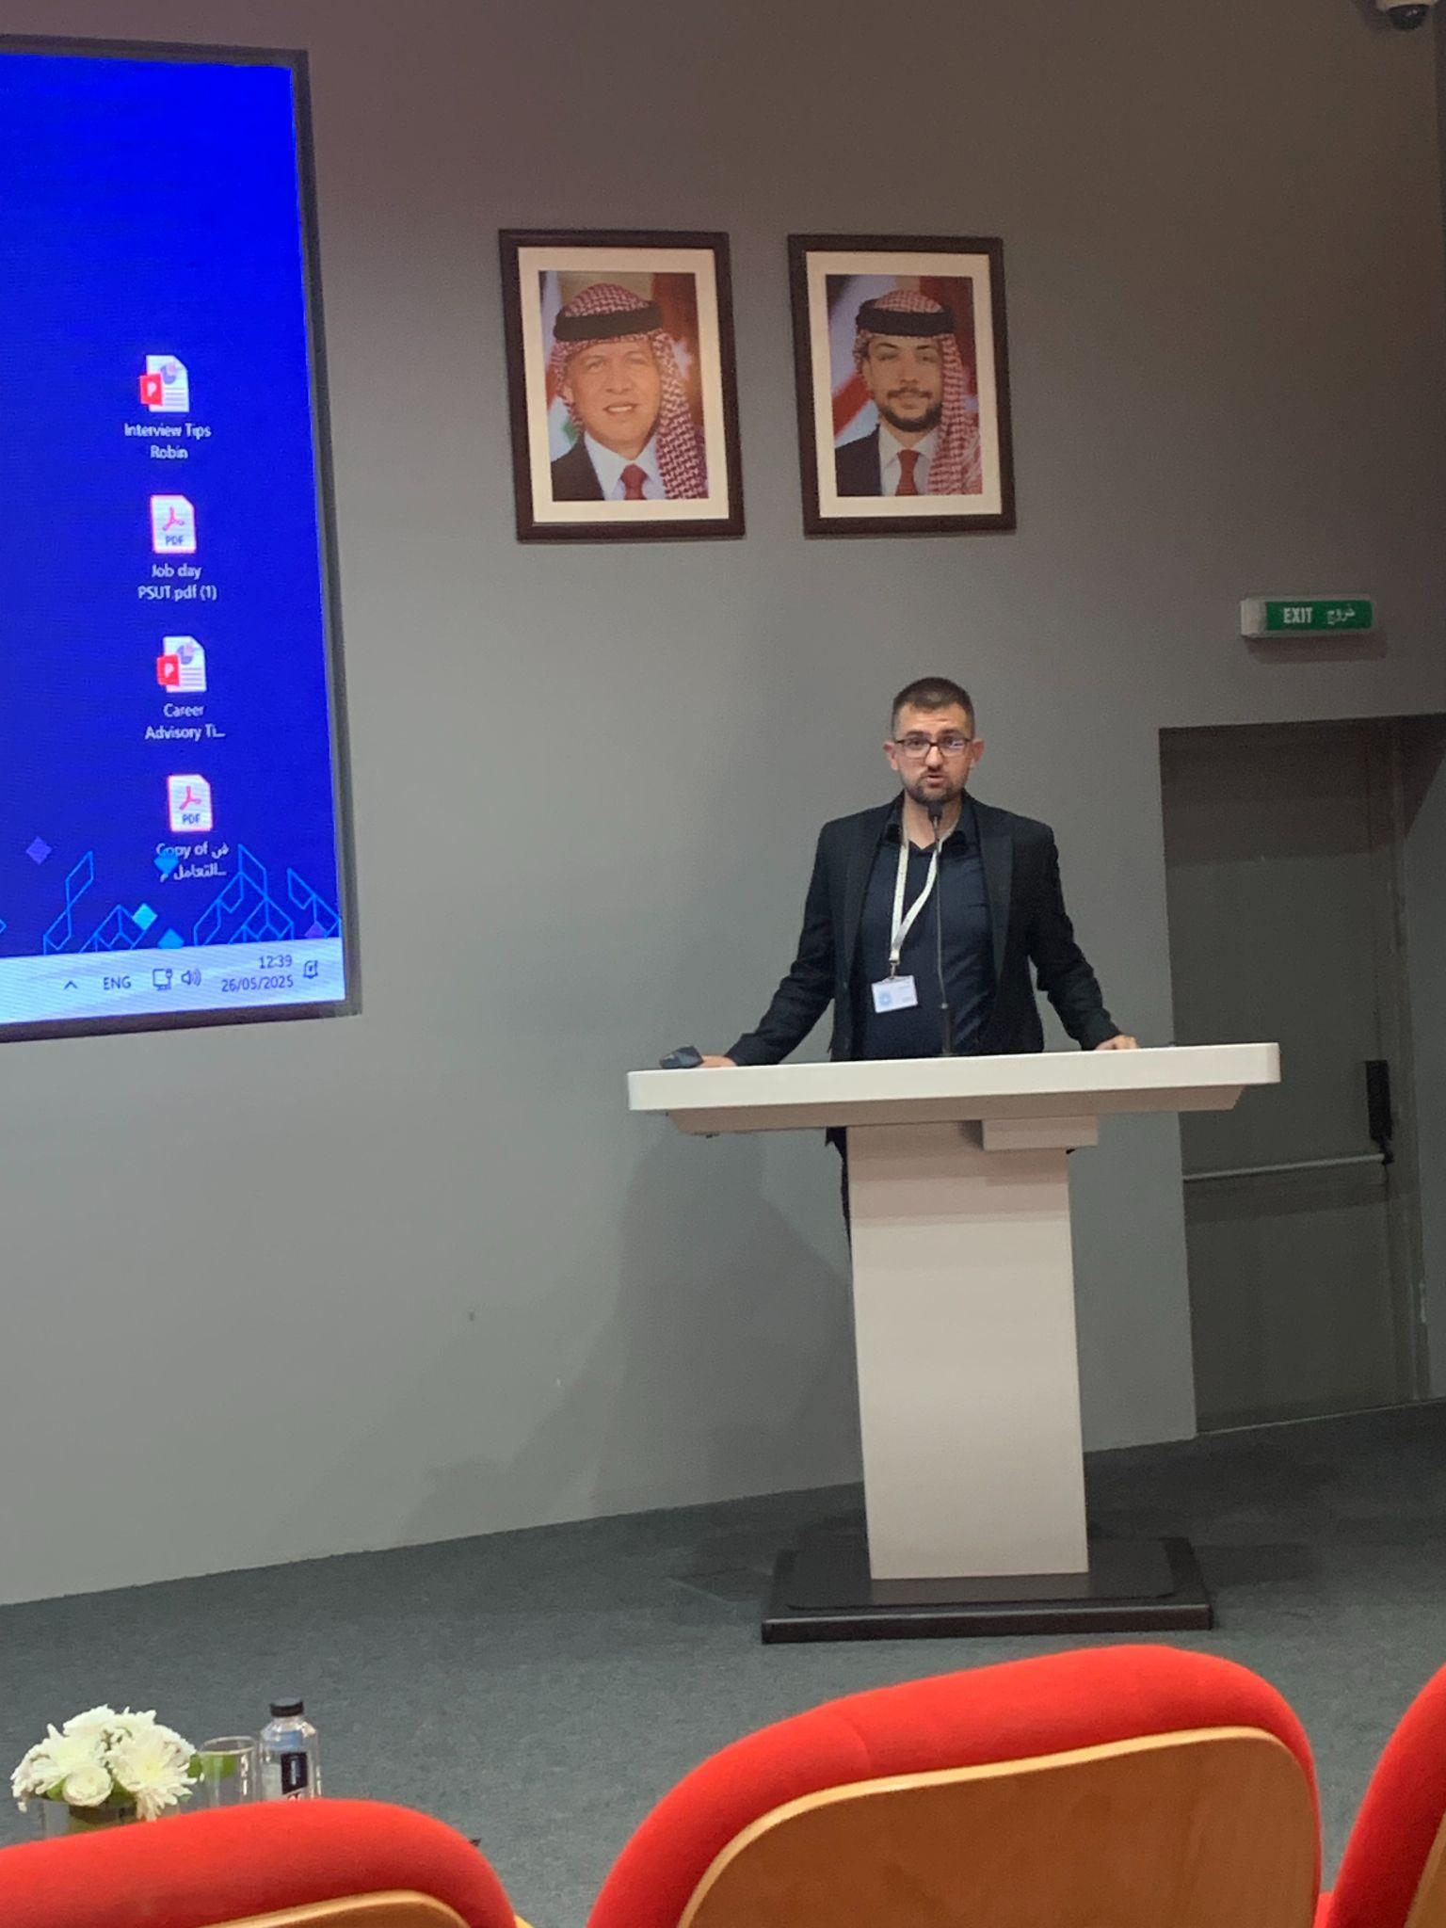
Domaćini
Dr Sufyan Almajali
Director of External Relations
E-mail: s.almajali@psut.edu.jo
Ammar Shammout
External Relations Officer& Erasmus Coordinator
Princess Sumaya University for Technology (PSUT)
E-mail: a.shammout@psut.edu.jo

Slide 4
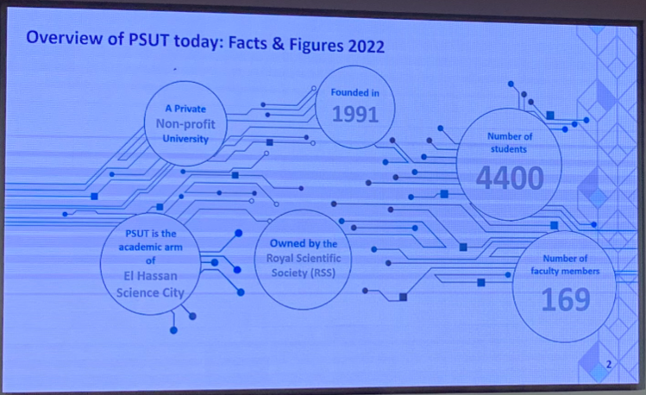
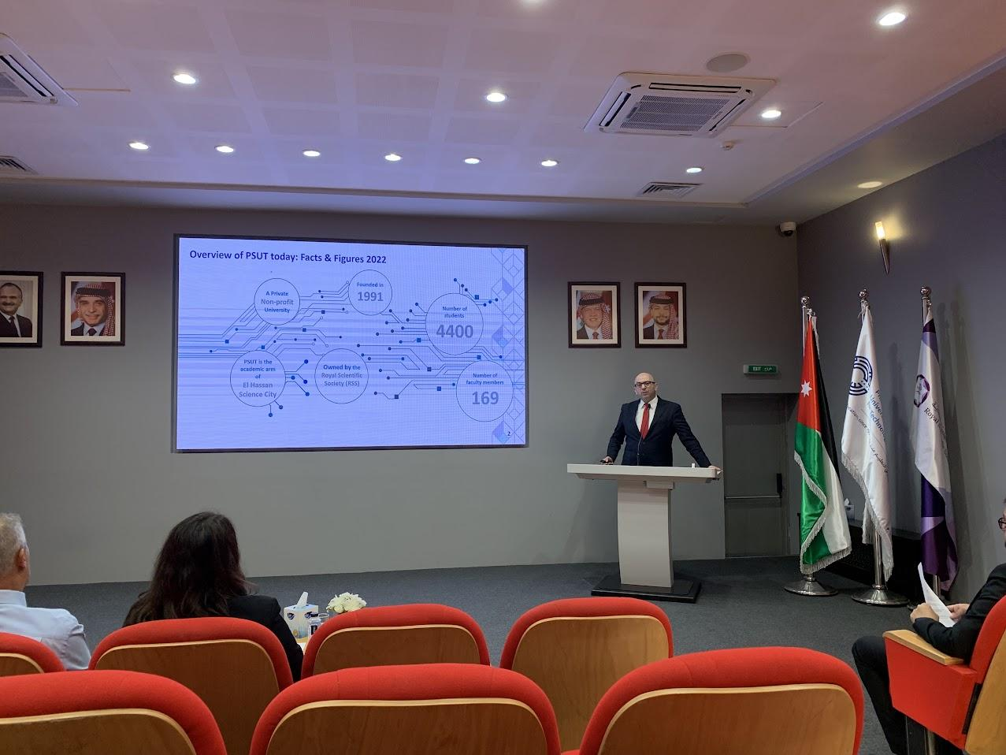
Ukratko o partnerskom sveučilištu
-privatno visoko učilište:
-vlasnik Royal Scientific Society
-neprofitna ustanova
-4400 studenata
-169 zaposlenika

Slide 5
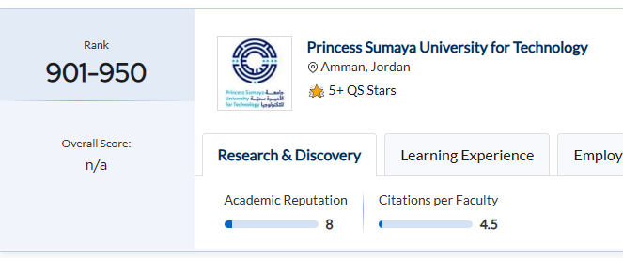
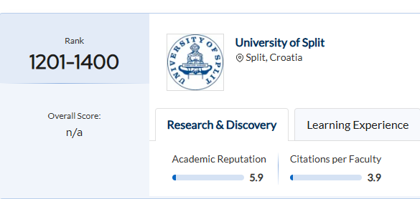
QS rang lista
usporedba

Slide 7
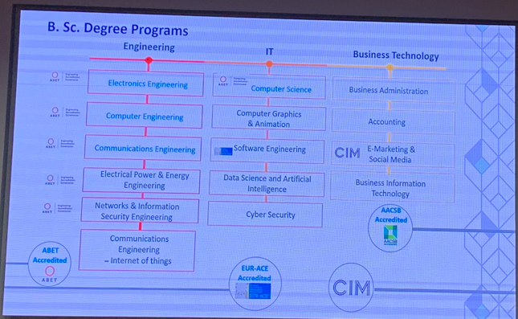
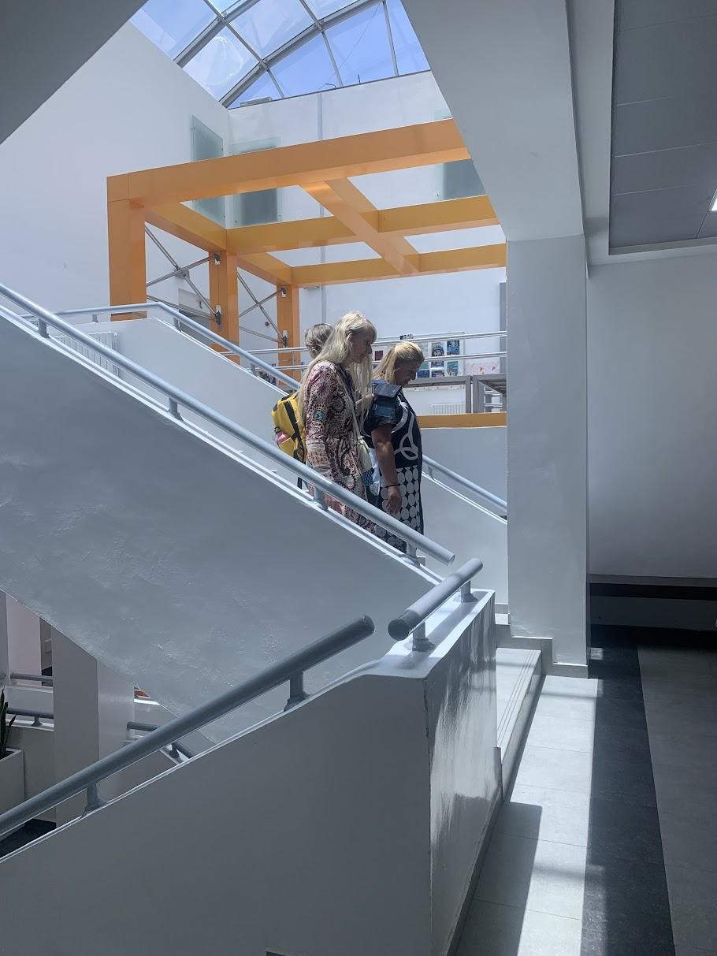
Studijski programi https://www.psut.edu.jo/en/study-at-psut

Slide 8
Međunarodna suradnja i združeni studiji

Slide 9
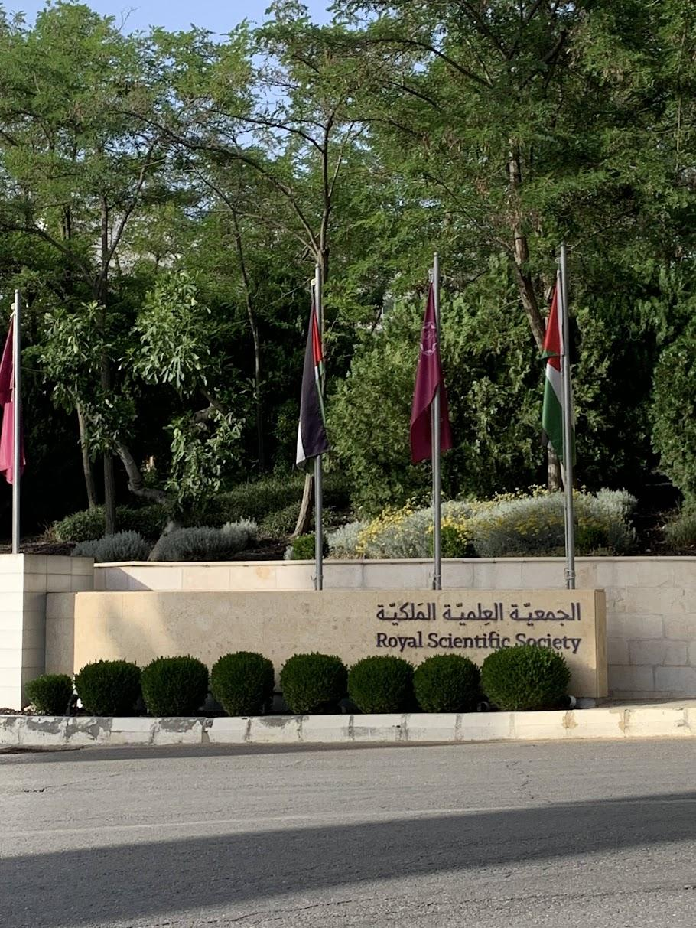
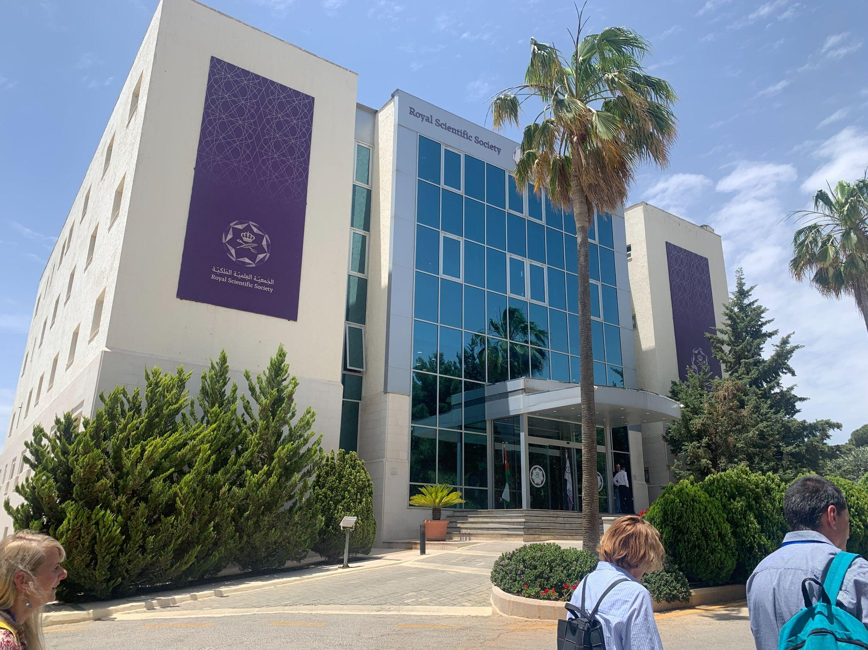
Royal Scientific Society

Slide 10
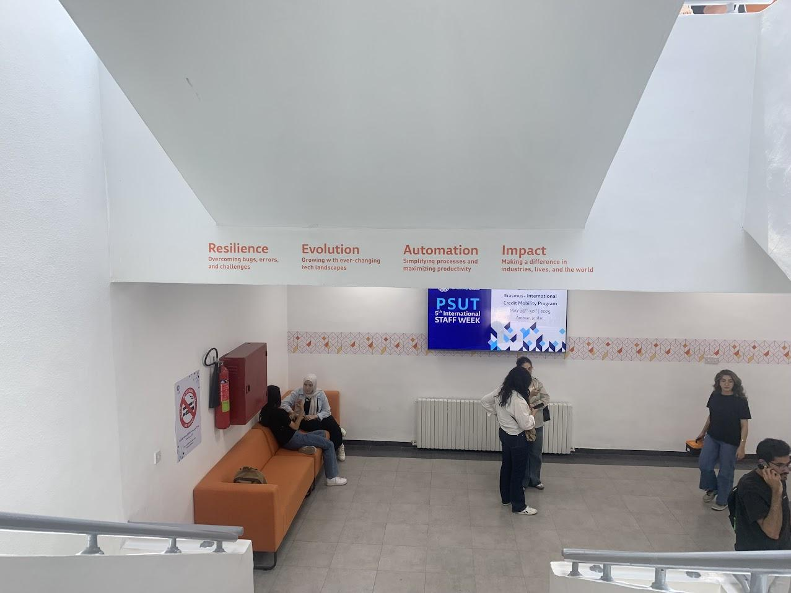
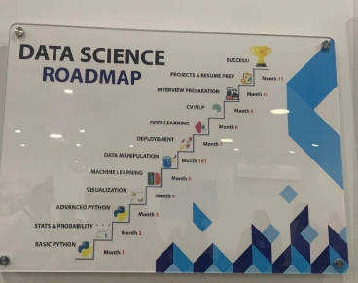
Kampus PSUT

Slide 11
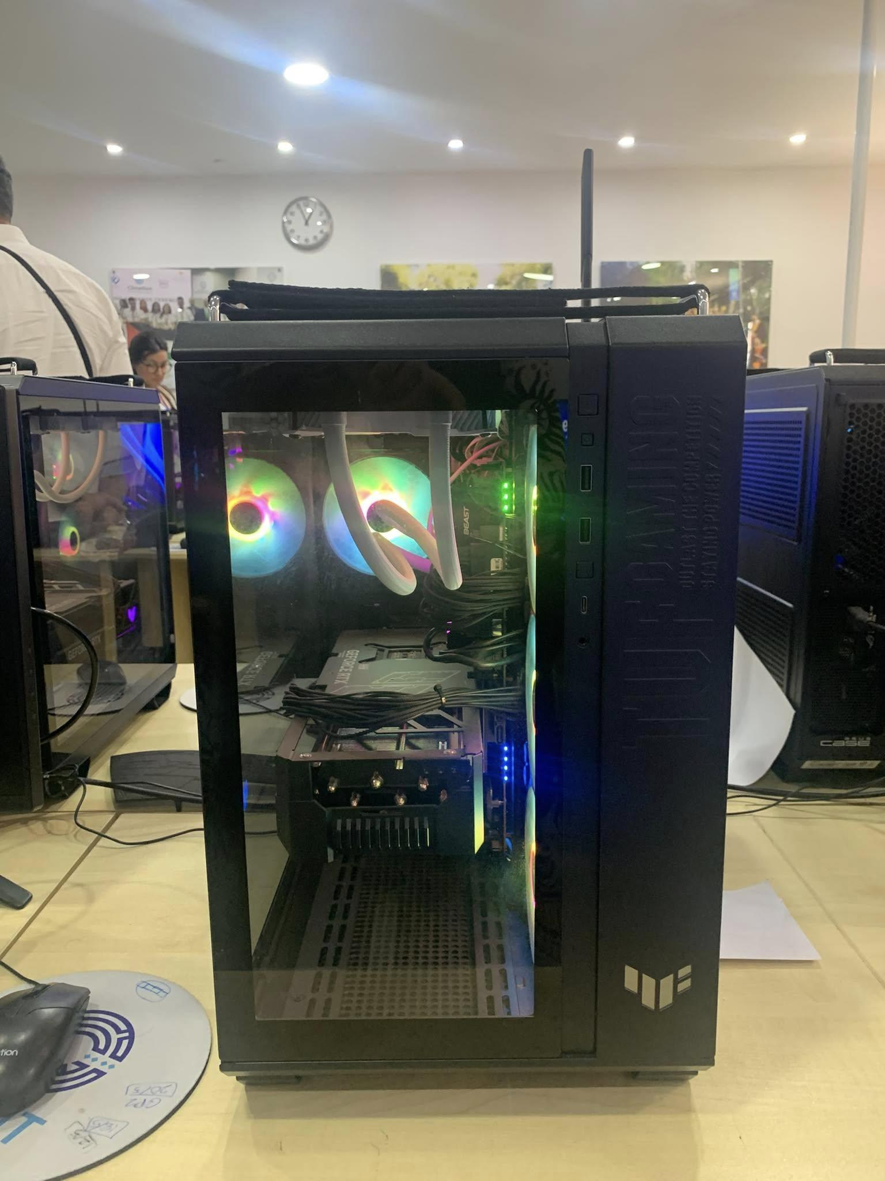
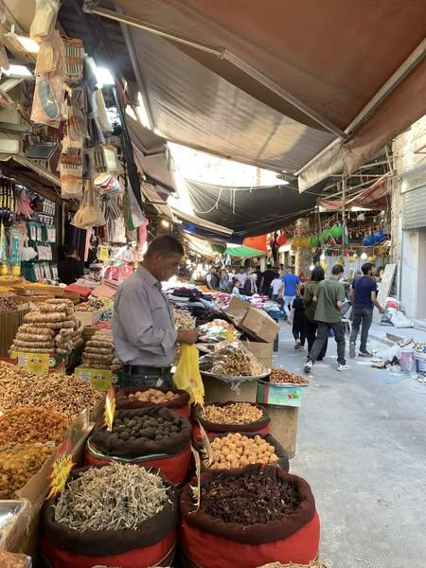
Umjesto zaključka i preporuka…
Pozvali smo kolegu Ammara Shammouta u posjet našem Fakultetu kako bismo razmotrili mogućnosti suradnje na interdisciplinarnim međunarodnim znansvenoistraživačkim projektima.
Svima koji oklijevaju, toplo preporučujem da se prijave na natječaje Erasmus+ KA171. Jedan od ciljeva programa upravo je širenje vidika (“opening minds”). Za mene je ovo bilo nezaboravno iskustvo i stojim na raspolaganju svima koji se spremaju posjetiti Jordan, Amman, a posebno sveučilište Princess Sumaya.

Slide 12
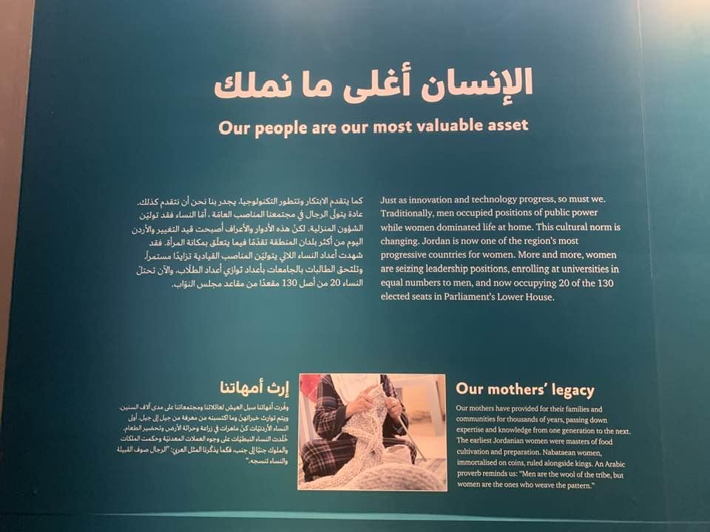
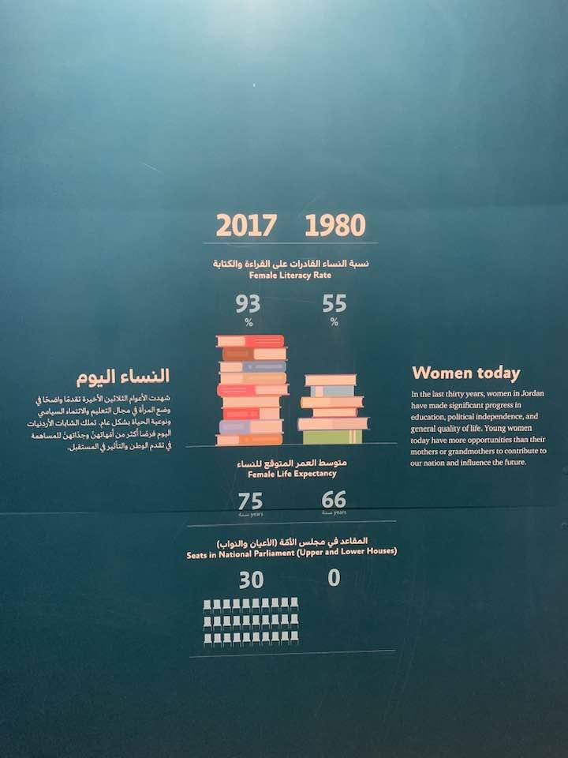
Poruke iz Muzeja Jordana

